Slide 1
第九章 输入输出设备
输入输出接口的基本功能

Slide 2
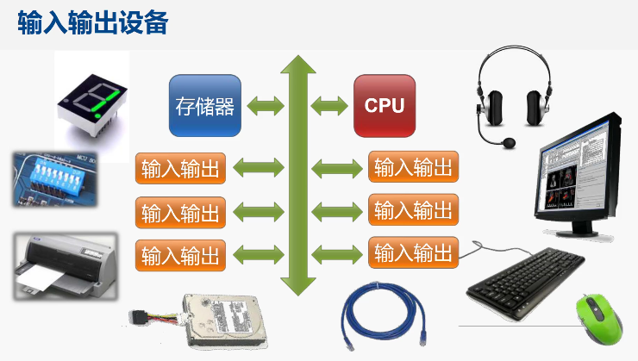
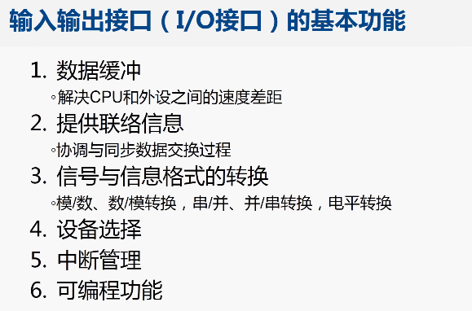
输入输出设备
输入输出接口（I/O接口）的基本功能
数据缓冲：解决CPU和外设之间的速度差距
提供联络信息（比如用在打印机）：协调与同步数据交换过程
信号与信息格式的转换：模/数、数/模转换，串/并、并/串转换，电平转换
设备选择

Slide 3
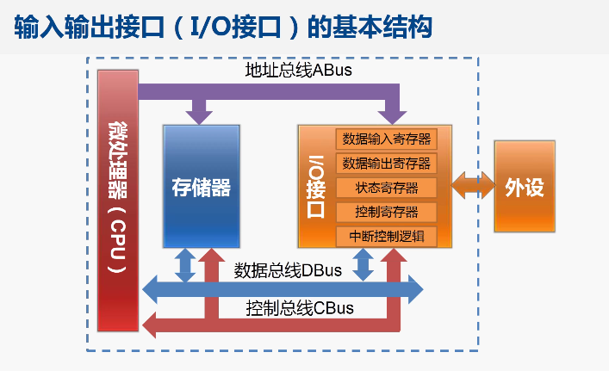
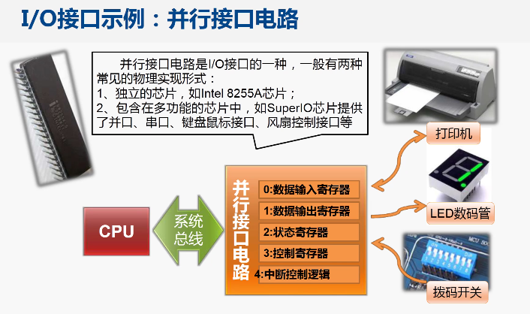

Slide 4
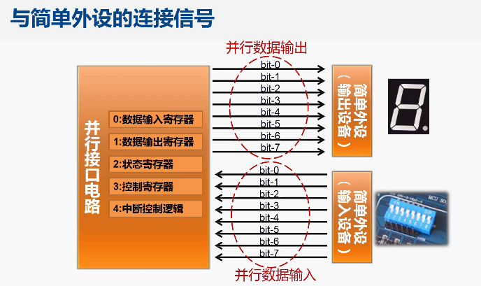
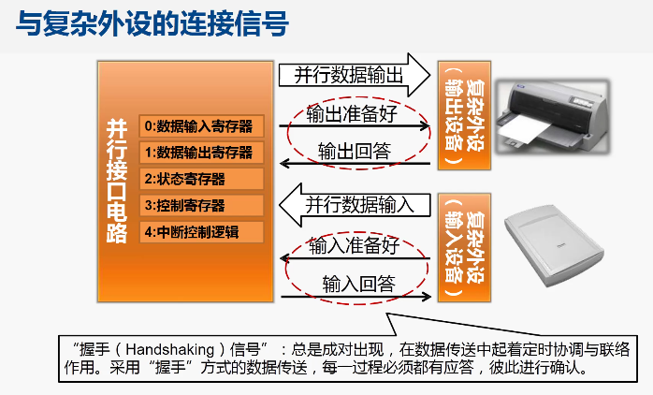

Slide 5
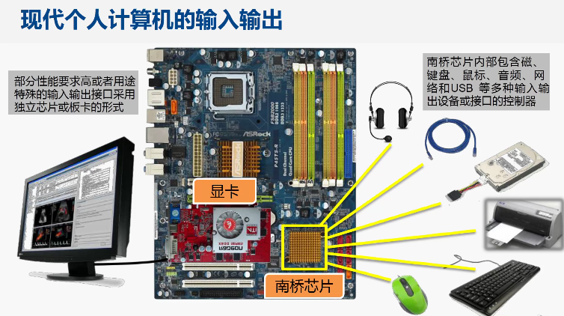

Slide 6
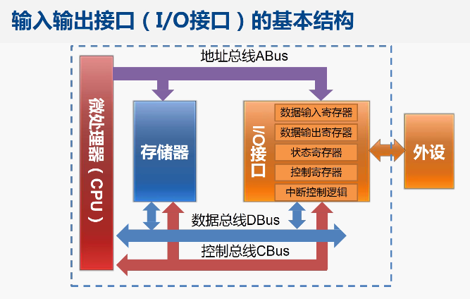
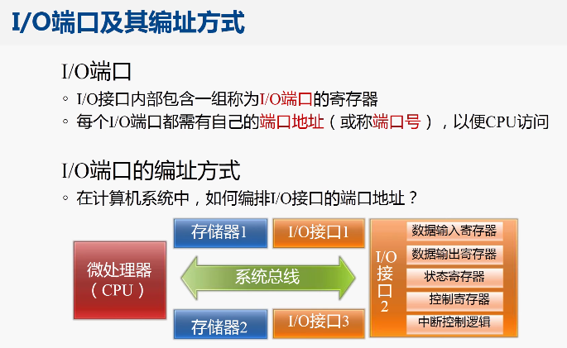
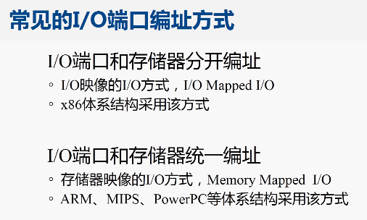
输入输出接口的编址方式
I/O端口及其编址方式
I/O端口（人为划分）
I/O端接口内部包含一组称为I/O端口的寄存器
每个I/O端口都有自己的端口地址（即端口号），以便CPU访问
I/O端口的编址方式：
1.分开编制

Slide 7
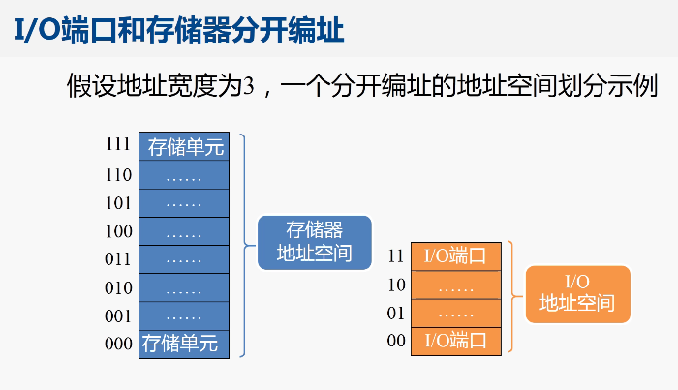
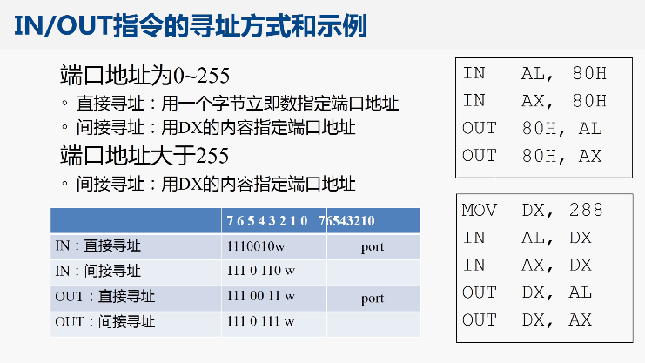
分开编址：
I/O指令说明：
IN指令（将I/O端口中的内容输入到CPU）
格式：IN

Slide 8
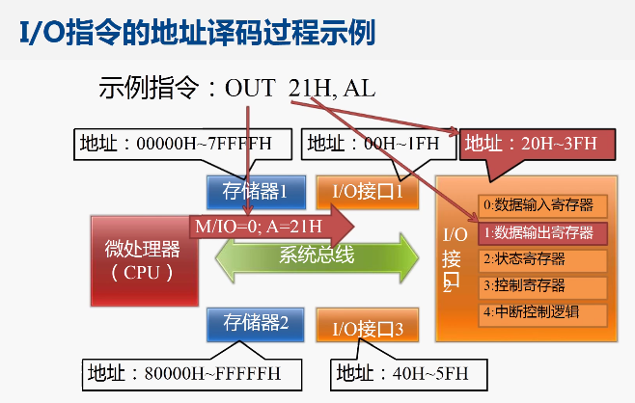

Slide 9
统一编址的特点：
优点：
可以用访问存储器的指令来访问I/O端口
缺点：
由于I/O端口占用了一部分存储器地址空间，因而使存储地址空间减少
由于利用访问存储器的指令进行I/O操作，指令的长度通常比独立的I/O指令要长，因而指令的执行时间也较长
分开编址的特点：
优点：
I/O接口不占用存储器地址，不会减少用户的存储器地址空间
I/O指令编码短，执行速度快
I/O指令的地址码较短，地址译码方便
还有
I/O控制方式的含义

